Slide 1
Büyük Kurumlarda Özgür Yazılım Kullanımına Giriş
Mahir B. Aşut
EkoPC Kurucu Ortağı ve Yöneticisi,
LKD Üyesi
http://www.ekopc.com.tr
http://mahir.asut.net

Slide 2
Gündem
Özgür Yazılım?
Kurumsal Beklentiler
Beklentilerin Adreslenmesi
Seçeneklerin Tanıtımı
Ne Yapmalı?
Soru-Cevap
Süre ~ 45 dk.

Slide 3


Özgür Yazılım? (1/2)
Herhangi bir amaç için yazılımı çalıştırma özgürlüğü (0 numaralı özgürlük).
Her ne istiyorsanız onu yaptırmak için programın nasıl çalıştığını ögrenmek ve onu değiştirme özgürlüğü (1 numaralı özgürlük). Yazılımın kaynak koduna ulaşmak, bu iş için önkoşuldur.

Slide 4
Özgür Yazılım? (2/2)
Kopyaları dağıtma özgürlüğü. Böylece komşunuza yardım edebilirsiniz (2 numaralı özgürlük).
Tüm toplumun yarar sağlayabileceği şekilde programı geliştirme ve geliştirdiklerinizi (ve genel olarak değiştirilmiş sürümlerini) yayınlama özgürlüğü (3 numaralı özgürlük). Kaynak koduna erişmek, bunun için bir önkoşuldur. Kaynak: FSF
"Özgür yazılım" bir özgürlük meselesidir, fiyat değil” - RMS

Slide 5
Kurumsal Beklentiler
Amaca uygunluk.
Var olan yatırımlara uyum.
Dış ve iç destek olanakları.
Öğrenim ve kullanım kolaylığı.
Geliştirme/uyarlama süresi.
Ekonomi (fayda-maliyet).
ROI (“Yatırımın Geri Dönüşü”).
…

Slide 6
Beklentilerin Adreslenmesi
ÖN HAZIRLIK.
Kurum beklentilerinin anlaşılması.
Var olan yatırımların analizi.
Yazılım ve geliştirici/uyarlayıcı hakkında doğru ve aydınlatıcı bilgi verilmesi.
Proje sunumu.
...

Slide 7
Seçeneklerin Tanıtımı
Özgür yazılım dünyası aynı zamanda seçeneklerin dünyasıdır. Özgür yazılım, doğası gereği çeşitlenmeye, dallanmaya açıktır.
DİKKAT! Çeşitlilik zenginliktir ancak aynı zamanda kafa karışıklığı yaratır!
Her gruptan, bir anda (bir kurumda) tek projeye, mümkün ise en stabil ve yaygın olanına odaklanmak doğru olur.
  Veritabanı seçimi
  Yazılım geliştirme platformu seçimi
  İstemci/Sunucu yazılımları seçimi

Slide 8
Ne Yapmalı? - Geliştiriciler
Kurumların beklenti hiyerarşilerini iyi kavramalı.
Sunacağı çözümlerde (geliştirme/uyarlama) riskli tercihleri doğrudan eleyebilmeli.
Modalar çerçevesinde değil, sonuç odaklı hareket etmeli.
İşbirliklerine açık olmalı. 1+1 bazen 5 olabilir
Belgelendirmeden kaçınmamalı.
“Özgür Yazılım” kavramının altını dolduracak kadar bu konunun felsefesine hakim olmalı ve benimsemeli.
Yararlandığı projelerde mutlaka katılımcı olmalı.

Slide 9
Ne Yapmalı? - Bilgi İşlem
Kurumsal yapının korunmasına çalışırken değişim ve yeniliğe açık olmalı.
Özgür yazılım dünyasını yakından tanıyan uzmanlardan ve danışmanlardan yararlanmalı. Herşeyi siz yapamazsınız!
Diğer seçenekleri değerlendirmeden var olan bir teknolojinin savunuculuğunu üstlenmeyin.
Değişim kaçınılmazdır...

Slide 10
Ne Yapmalı? - Yönetim
Özgür yazılım dünyası olanakların dünyasıdır. Uzmanları ve danışmanları dinleyin.
Bilgi işlem personelinizi özgür yazılımla ilgili eğitim ve seminerlere katılmaya teşvik edin.
Özellikle değişim projelerindeki geçiş süreçlerinde proje ekibine destek olun.
Özgür yazılım her zaman bedava olmayabilir. Bu noktayı gözden kaçırmayın.
Yararlandığınız özgür yazılım projelerine kurumsal veya kişisel maddi katkı sağlamaktan çekinmeyin.
Projelerde görev alan personelinizi teşvik edin.

Slide 11
Web Yazılım Geliştirme Araçları
İstemci tarafı
  HTML 5 etrafında gelişen araçlar
  JavaScript
    dojo
    Protoype
    jQuery
  ........

Slide 12
Web Yazılım Geliştirme Araçları
Sunucu+İstemci taraflı üst seviye “Framework”ler (çatı) ve “CMS”ler (İçerik Yönetim Sİstemleri)
  Catalyst
  Mojo
  Ruby on Rails
  Django
  Drupal
  PHP Zend
  ..........

Slide 13
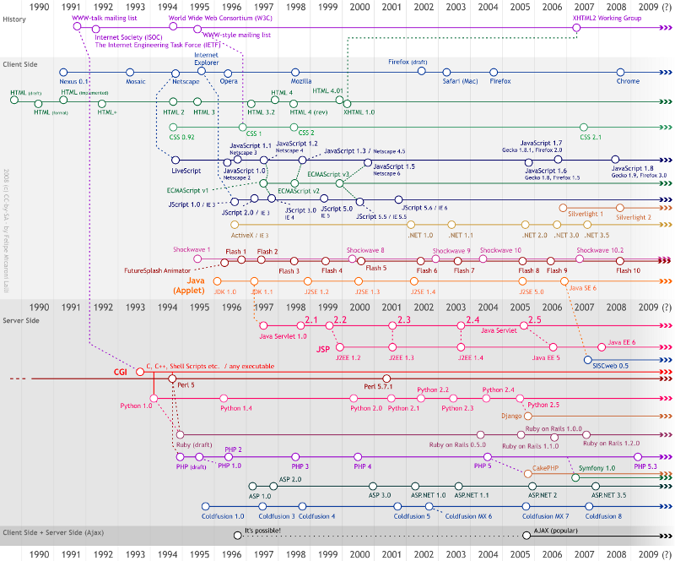
Web Yazılım Geliştirme Araçları

Slide 14
Web Yazılım Geliştirme Araçları
Yardımcı Araçlar
  GNU/Linux Desktop
    Ubuntu, Pardus, PCLinuxOS... Özgür yazılım geliştirme ortamı !
  Grafik düzenleme
    GIMP Özgür yazılım lisanslı grafik düzenleme aracı
  Özgür yazılım geliştirme ortamları (IDE)
    Eclipse
    Geany
    ...

Slide 15


Veritabanı Sistemleri
MySQL
  [+] Stabil, hızlı, mükemmel dökümantasyon, geniş yaygınlık (~ % 30)
  [-] Gelecekteki durum ?
PostgreSQL
  [+] Stabil, topluluk bazlı geliştirme modeli
Firebird
  [+] Hızla gelişen alternatif
  [-] Zayıf özellik seti

Slide 16
Gelecek Trendleri
Özgür Yazılım felsefesi, parasal boyutu aşıyor. Özgür Yazılım'ın pazar payı hızla büyüyor...
Bant genişliğinin ucuzlaması, internet erişiminin bilinen istemci kalıplarını aşması sayesinde ve SaaS (“Software as a Service”) yani yazılımın bir hizmet olarak sunulması fikri çerçevesinde internet tabanlı yazılımların pazar payı artacak...
Kurumsal firmaların servis, bayi yönetimi, müşteri ilişkileri vb. uygulamalar hızla web üzerine kayıyor...

Slide 17
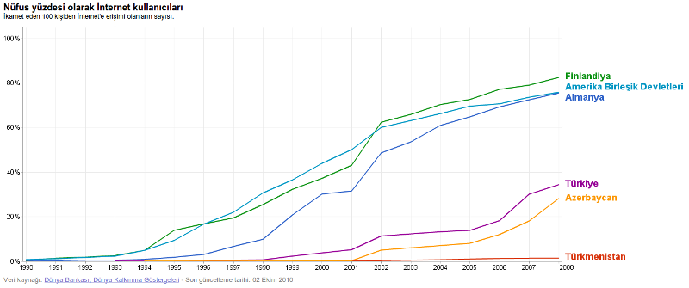
Gelecek Trendleri
Türkiye'de ve Türkçe konuşan diğer ülkelerde internet penetrasyonu gelişme vaat ediyor. Türk yazılım geliştiricilerinin, sistem yöneticilerinin internet pazarında iş potansiyelleri çok yüksek.

Slide 18
EkoPC Hakkında
Kuruluş tarihi 2006
Merkez ofis İstanbul Kadıköy
Kadıköy ve Bursa'da teknik servis merkezleri
Çalışan sayısı ~ 70
Faaliyet alanları;
  İnternet proje danışmanlığı ve uygulaması
  Satış (sanal mağazacılık ve proje satışı)
  Servis ve Dış Kaynak (“Outsourcing”) Hizmetleri
Fujitsu Computers iş ortağı ve yetkili servisi

Slide 19
Sorularınız için Teşekkürler...
Bu sunumun bir kopyası için;
www.ekopc.com.tr/owtg2011

